Slide 1

«Влияние гаджетов на развитие ребёнка»
Вред и польза для развития ребенка.
Подготовила воспитатель Рудакова Лариса Владимировна
п. Мегет, апрель 2022 год.

Slide 2

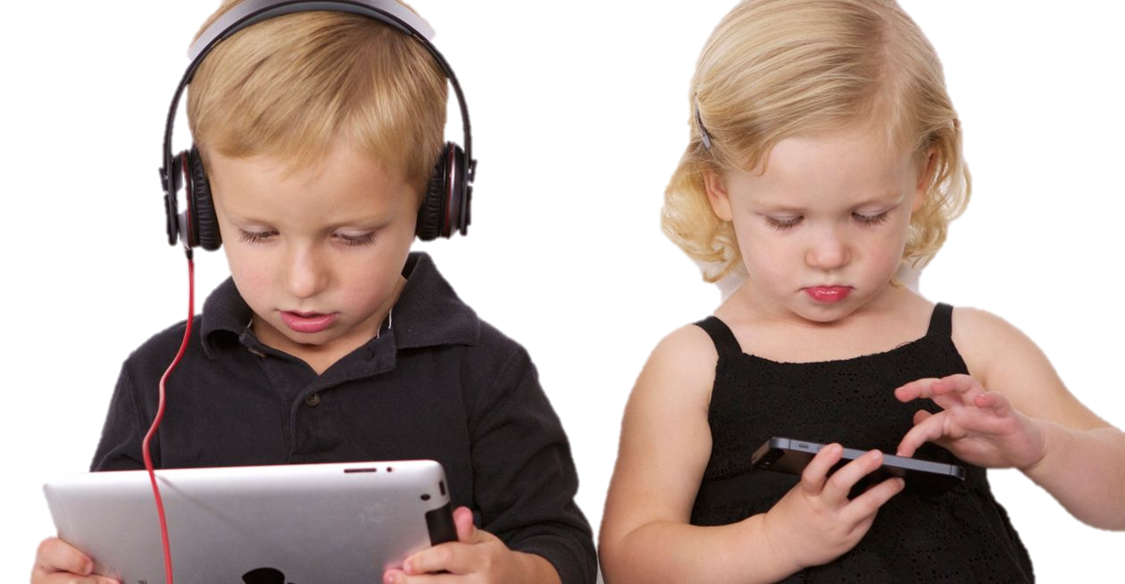
Негативное влияние гаджетов на детей: психика, развитие, здоровье.
Вредное излучение.
Ослабление иммунитета.
Формирование зависимости.
Существование в виртуальном мире.
Замкнутость.
Нарушение речи.
Психические расстройства
(раздвоение личности).

Slide 3
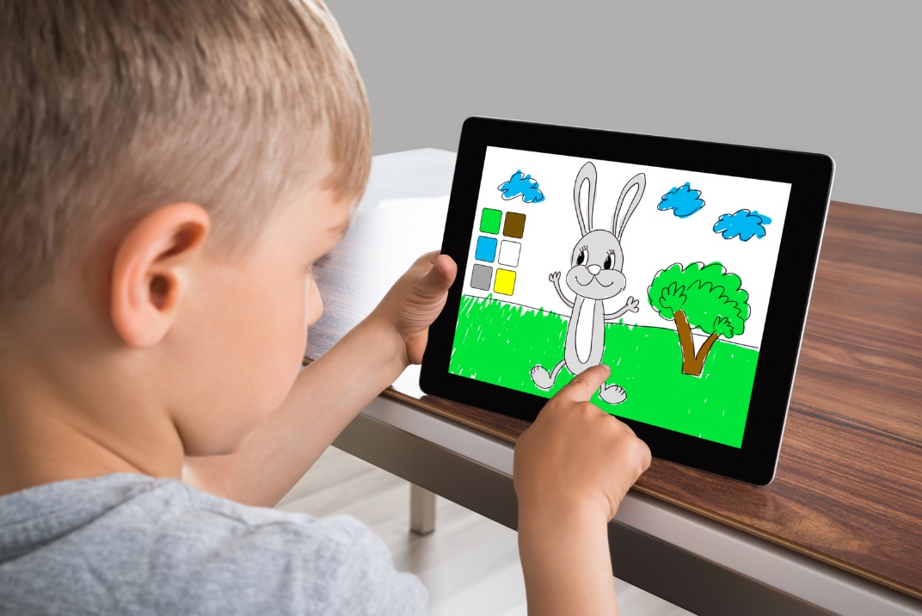
Польза гаджетов для детей.
Доступ к огромному объему информации в любое время.
Просмотр кино или мультфильмов без посещения кинотеатра.
Огромная библиотека.
Обучающие программы для разных возрастов детей, которые развивают логику, внимание и быстроту реакции.
Безопасность.

Slide 4

4 способа сделать увлечение гаджетами полезным для ребёнка.
Не забывайте: запреты не работают.
Обучать ребёнка.
Развивать ребёнка.
Договариваться с ребёнком.

Slide 5
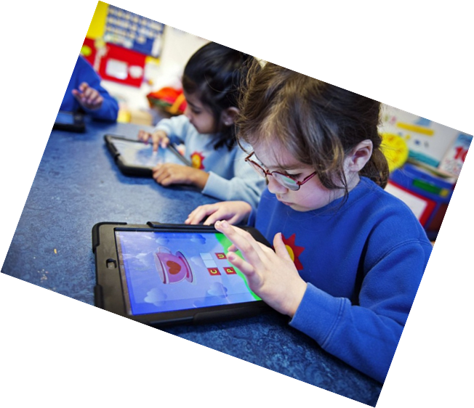
Памятка для родителей.
Отдавать предпочтение традиционным формам обучения и развлечения (рисование, игры), нежели развлечениям в гаджетах.
Установить четкие правила использования устройства.
Не нарушать их и не поддаваться на «еще пять минуточек», как бы ребенок ни просил.
Показывать, что реальный мир и аналоговые занятия интереснее, на своем примере. Не зависать слишком долго в телефоне при ребенке, читать книги вместе с ним и в его присутствии, общаться с ребенком и заинтересовывать его происходящим в офлайне.
.
Вот несколько приложений для iOS и Android:
"Буковки: учимся читать по слогам для детей пяти-шести лет».
"Буковки: учимся читать весело",
"Море слов".
"Математика и цифры для детей" и "Домашний логопед".

Slide 6

Любое человеческое изобретение имеет как минусы, так и плюсы. Попробуйте акцентировать внимание на плюсах гаджетов, направьте интерес ребёнка в правильное русло, и тогда не придётся лишний раз волноваться за то, что он впустую тратит время
в телефоне.

Slide 7

Спасибо за внимание.

